Slide 1


Slide 2


Slide 3


Slide 4

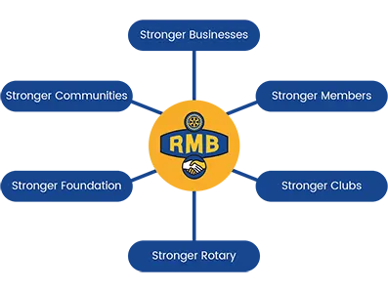
HISTORIA
Rotary Means Business nace como una forma de recuperar una de las raíces originales de Rotary: la relación entre profesionales, empresarios y líderes que se reunían para crear amistad, confianza, contactos y oportunidades de colaboración ética.
Rotary mismo inició el 23 de febrero de 1905 en Chicago, cuando Paul Harris fundó el Rotary Club of Chicago para que profesionales de distintos ámbitos pudieran intercambiar ideas y formar amistades significativas. El nombre “Rotary” surgió porque al principio las reuniones rotaban entre las oficinas de sus miembros.
Rotary Means Business como movimiento moderno comenzó en el Rotary Club de San Francisco #2, California, donde se impulsó una iniciativa de networking empresarial entre rotarios para apoyar negocios entre miembros. Ese concepto se fue extendiendo a otros lugares y, en noviembre de 2013, la Junta Directiva de Rotary International aprobó a Rotary Means Business como una Agrupación/Fellowship oficial de Rotary.

Slide 5

¿Qué es Rotary Means Business?
Una agrupación de amistad que promueve las relaciones comerciales y los negocios entre los rotarios
Facilita el manejo de referencias de negocios
Recupera los orígenes de nuestra organización mediante altos estándares de cumplimiento y ética en los negocios.
Rotary Means Business (RMB) es una agrupación de amistad reconocida por Rotary International, que proporciona un marco para que los rotarios puedan interactuar profesionalmente, generando sinergias y oportunidades de crecimiento.

Slide 6

¿Por qué estar en
Rotary Means Business?
Comprendemos el valor del conocimiento mutuo, lo cual puede traducirse en referencias de negocios de todos los rotarios.
Porque una recomendación de un colega rotario incrementa las posibilidades de un cierre de ventas hasta en un 80% más que un contacto frío, basándose en la confianza y el compañerismo.
Fortalece la imagen pública de los socios y sus empresas al formar parte de una red reconocida por su ética y servicio.
Permite el intercambio de mejores prácticas empresariales y el acceso a conocimiento especializado dentro de la red rotaria.
Estar en RMB significa potenciar tu red de contactos profesionales en un ambiente de confianza y apoyo mutuo. Es una plataforma ideal para expandir tu negocio y encontrar soluciones a tus desafíos empresariales dentro de la gran familia rotaria.

Slide 7
Beneficios de Pertenecer a
Rotary Means Business
Experiencia Rotaria Enriquecida
Fortalecimiento de la Membresía
Complemento de Actividades
Las agrupaciones rotarias son una excelente herramienta para aumentar la experiencia dentro de Rotary, ofreciendo una dimensión profesional adicional a la camaradería y el servicio.
Las agrupaciones rotarias permiten afianzar amistades internacionales y fortalecer la membresía de los clubes al ofrecer valor añadido a los socios.
Permite complementar las actividades con socios rotarios en diferentes aspectos, incluyendo aficiones, ocio y, por supuesto, oportunidades de negocio.
Pertenecer a Rotary Means Business va más allá del networking; es una forma de profundizar tu compromiso con Rotary, conocer a otros rotarios con intereses profesionales afines y contribuir al crecimiento de tu propio club al demostrar el valor de la membresía.

Slide 8
¿Qué te ofrecemos en
Rotary Means Business?
Exclusividad para Socios Rotarios: Un espacio de networking de alto nivel, reservado únicamente para miembros de Rotary.
Promoción y Retención de Membresía: Una herramienta efectiva para atraer nuevos miembros a los clubes rotarios y retener a los existentes, mostrando el valor de la red profesional.
Sala de Conferencias Virtual: Disponibilidad de una sala de conferencias Zoom para los socios del grupo, facilitando reuniones y presentaciones.
Promotores para tu Empresa: Los socios del Capítulo se vuelven promotores naturales de tu empresa, recomendando tus servicios y productos dentro de la red de confianza.
Árbitro Comercial Internacional: Contamos con un árbitro comercial certificado por CANACO y la Barra de Abogados, ofreciendo un recurso valioso para la resolución de conflictos comerciales.
Mentoría Empresarial: Acceso a mentoría para la mejora continua de tus negocios, aprovechando la experiencia de otros rotarios.
Estos beneficios están diseñados para brindarte un soporte integral tanto en tu desarrollo profesional como en el crecimiento de tu empresa, todo dentro de los valores de ética y servicio de Rotary.

Slide 9
¿Qué te ofrecemos en
Rotary Means Business?
1
Capacitación Especializada
2
Acceso a conferencias magistrales, seminarios, talleres y pláticas en cada reunión, enfocados en temas relevantes para el mundo de los negocios.
Trueque y Corretaje
Facilitamos el trueque, permuta o corretaje de bienes y servicios entre socios, promoviendo la economía circular y el apoyo mutuo.
3
4
Alianzas de Negocio
Referencias con Comisión
Oportunidades constantes para generar alianzas de negocio potenciales con otros rotarios y sus empresas.
Referencias de negocio con comisiones negociadas de forma transparente entre socios Rotarios, fomentando la reciprocidad y el crecimiento conjunto.
5
Directorio Internacional
6
Acceso al directorio de empresarios rotarios a nivel internacional mediante una aplicación móvil, ampliando tu red de contactos a escala global.
Invitado en Capítulos Globales
Posibilidad de acceder como invitado a las reuniones de RMB en cualquier capítulo del mundo, extendiendo tu presencia y oportunidades de negocio a nivel global.

Slide 10
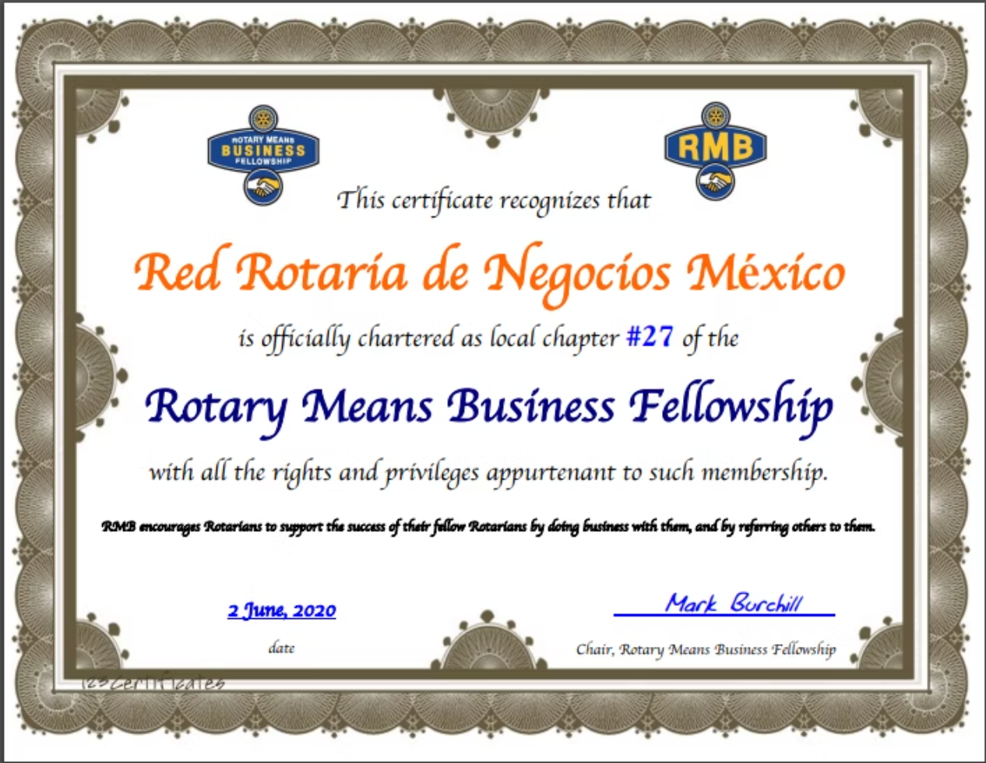
Reconocimiento ante
Rotary International
Rotary Means Business es una Agrupación de Amistad reconocida oficialmente por Rotary International. Esto significa que nuestra labor y objetivos están alineados con la misión global de Rotary de servicio, integridad y fomento de la comprensión y la buena voluntad.
"Como rotarios, nuestro compromiso con la ética en los negocios es fundamental. Rotary Means Business nos brinda la plataforma para demostrar y vivir esos principios."
— Declaración de un líder de Rotary International
Este reconocimiento oficial es una garantía de la seriedad y el impacto positivo que RMB tiene en la vida profesional de los rotarios y en el fortalecimiento de la organización. Formar parte de RMB es también una forma de elevar el perfil de tu membresía rotaria a nivel internacional.

Slide 11
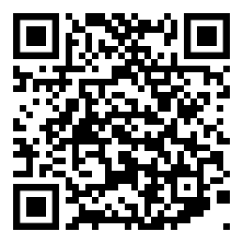
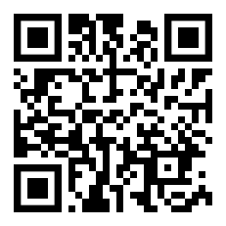
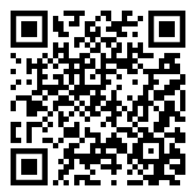
Presencia en Internet
Página Web
https://rmb.rotaryenmexico.org/
Página y Grupo de Facebook
donde podrás generar alianzas u ofrecer productos y servicios.

Slide 12

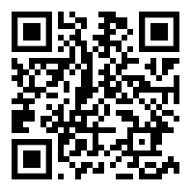
Presencia en Internet
Directorio Nacional
https://rmbmexico.rotaryc.org/
Tambien contamos con un Directorio digital, dividido por distritos
Estas plataformas son vitales para la interacción continua, el acceso recursos exclusivos y la expansión de tu red de contactos profesionales dentro y fuera de RMB México.

Slide 13

VIDEO PRESENTACION

Slide 14


Slide 15

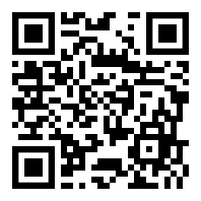
a SUS ORDENES
FERNANDO PEDROZA OROZCO / RELACIONES INTERDISTRITALES

